Slide 1






AutoGpt

Slide 2
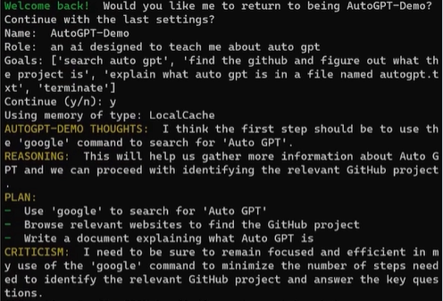
Претходна верзија
Локално поставување на AutoGpt агент
Chat-базирана комуникација преку конзола

Slide 3
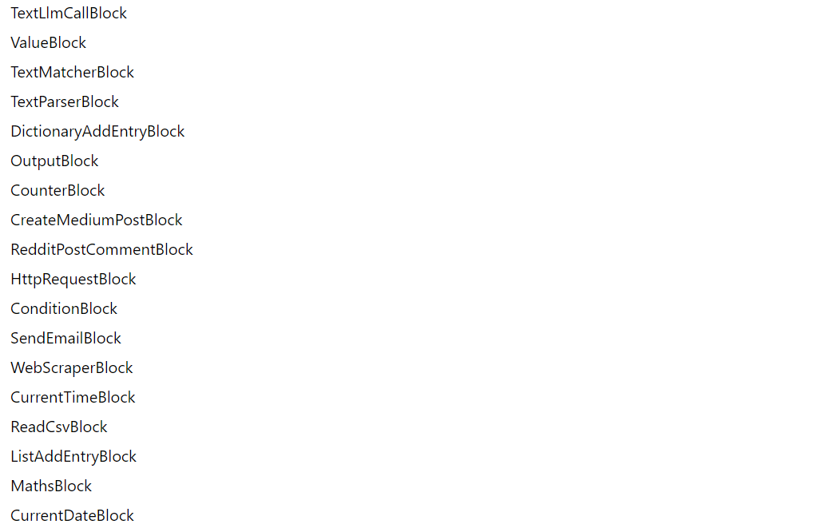
Нова Верзија
Локално поставување на AutoGpt сервер
Се комуницира со серверот преку блокови(мини агенти), секој специјализиран за различен вид на задача
За голем дел од блоковите се потребни Api keys

Slide 4
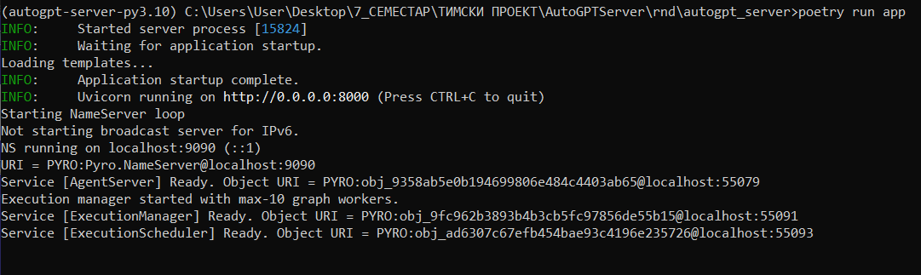
Локално стартување на серверот
Node js, Python 10
AutgoGPTServer -> rnd -> autogpt_server
Во терминал се извршува: pip install poetry
poetry config virtualenvs.in-project true
poetry shell
poetry install
poetry run prisma generate
poetry run prisma migrate dev
poetry run app

Slide 5
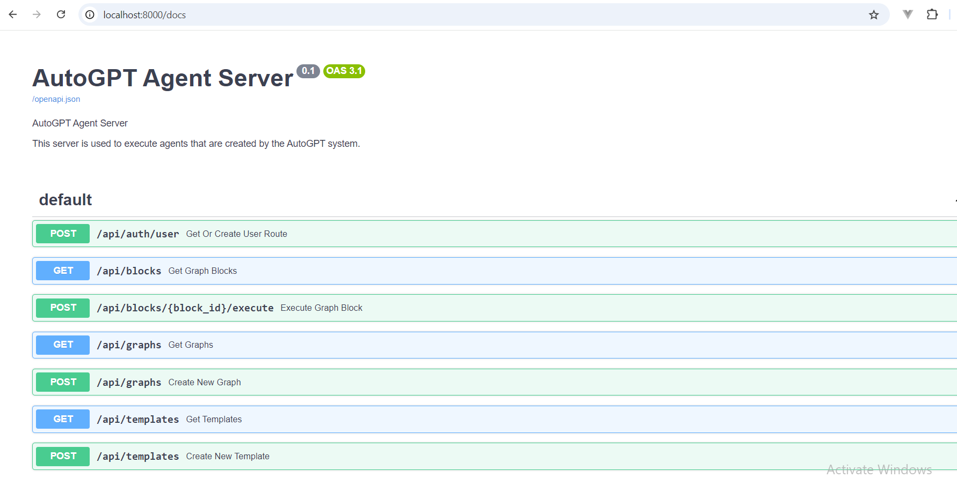
Достапни API Endpoints

Slide 6
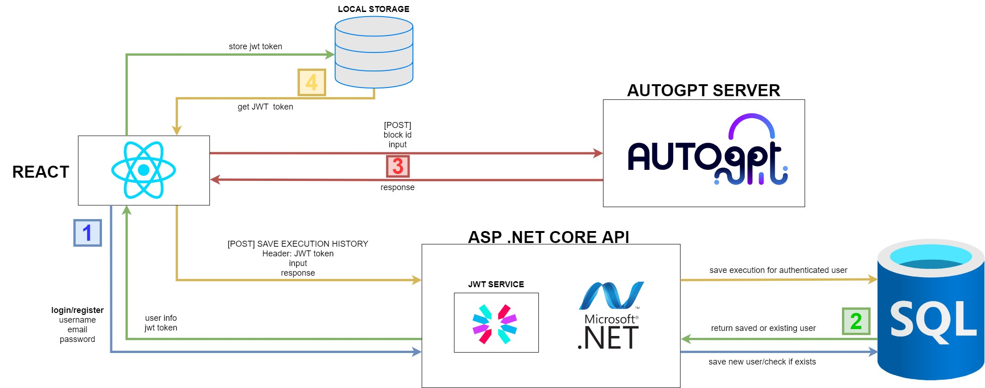
Пример апликација која прави повици до серверот

Slide 7
Функционалности
Регистрација и најава на корисник
Автентикација и авторизација имплементирана со Jwt токени
Извршување на еден од понудените AutoGpt блокови
Зачувување на input и output од секој извршен блок
Филтрирање на зачуваните извршување по тип на блок и по дата

Slide 8
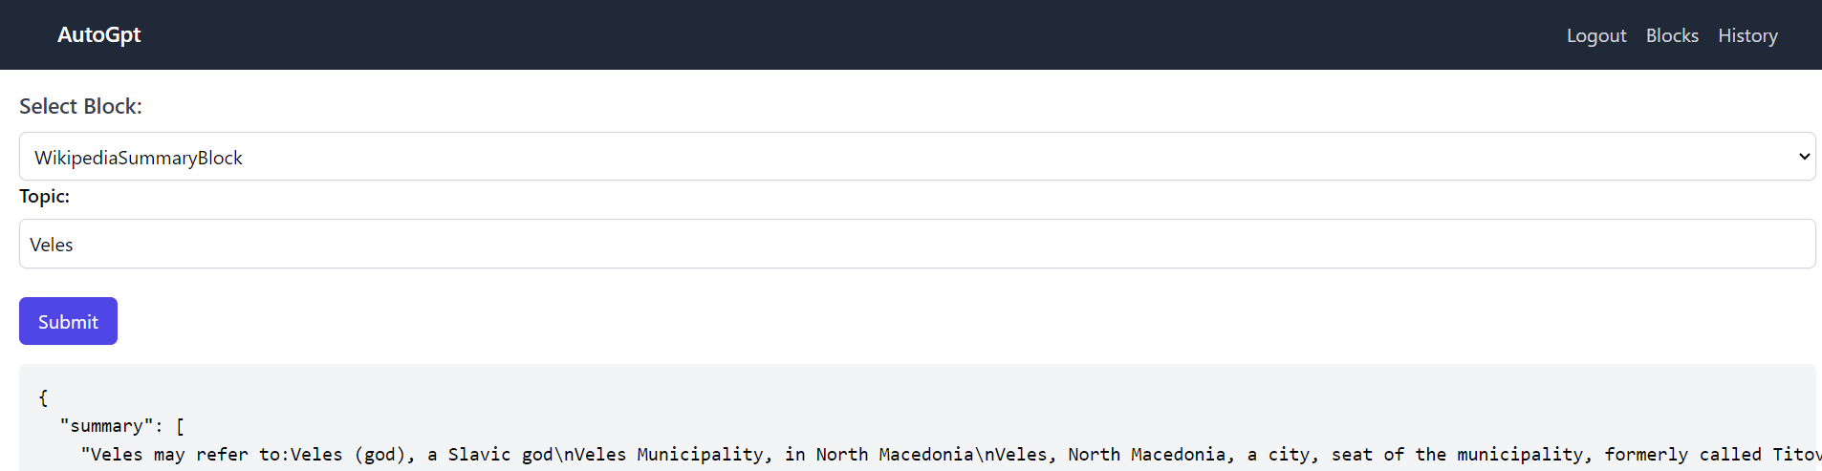
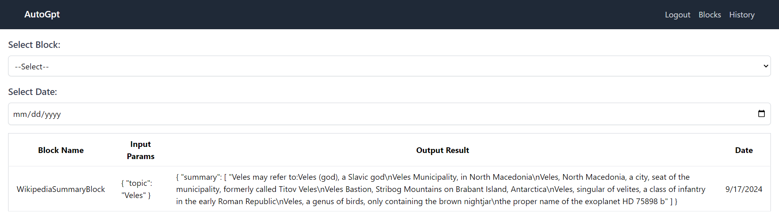
Функционалности

Slide 9

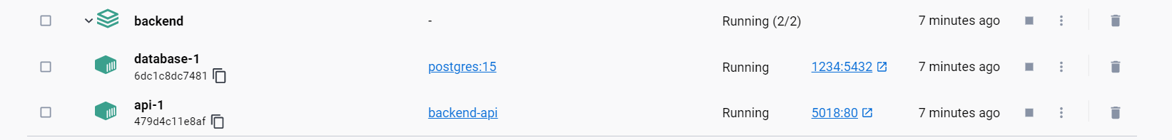
Стартување на бекенд апликацијата
01
02
03
04
Стартување на Docker Desktop
Навигирање кон Backend фолдерот од репозиториумот
Во терминал: docker-compose up
Бекендот и базата се стартуваат без потреба на инсталирање од библиотеки и дополнителни конфигурации

Slide 10
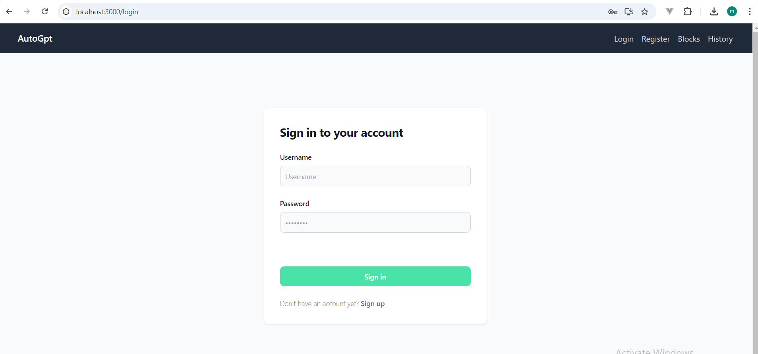
Стартување на фронтенд апликацијата
01
02
03
Навигирање кон Frontend фолдерот од репозиториумот
Во терминал: npm install
Во терминал: npm start dev

Slide 11





AutoGPT Discord Community
https://discord.com/invite/autogpt

Slide 12

THANK YOU!

